Slide 1
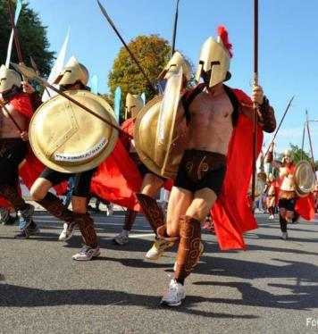
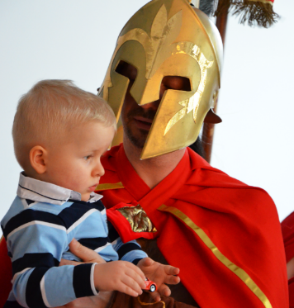
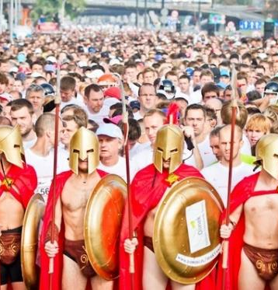
Spartanie Dzieciom – Biegniemy dla Stasia
Wyróżniają się z tłumu jak mało kto. Na starcie widać wyłącznie ich tarcze, włócznie, hełmy z pióropuszem i gołe torsy. Jak mało kto, są silni i niepokonani. Jednak, gdy dobiegają do mety coś w nich pęka.
Widząc uśmiech na twarzy dziecka są szczęśliwi, ... że przez hełmy nie widać łez.

Slide 2
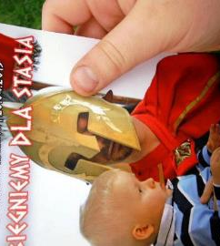
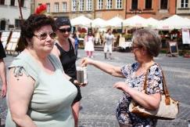
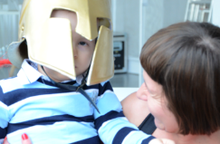
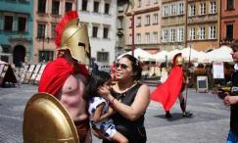
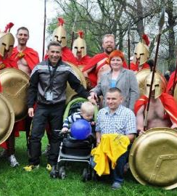

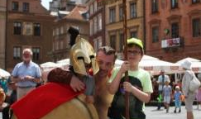
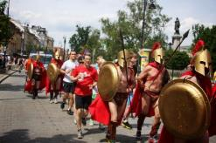
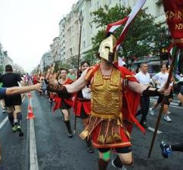
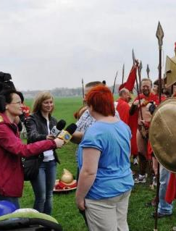
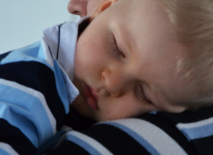

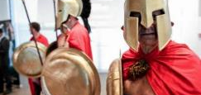
Spartanie Dzieciom to ruch inny niż wszystkie! Nie jest to projekt, za którym stoi wielka korporacja. Nie jest to kolejna akcja pod tytułem „kilometr za złotówkę”. Spartanie z potrzeby serc, z całym oddaniem, zbierają pieniądze na leczenie, zakup profesjonalnego sprzętu czy lekarstw dla niepełnosprawnych dzieci.

Slide 3
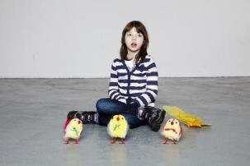
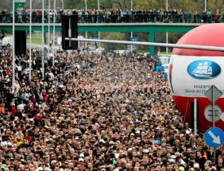
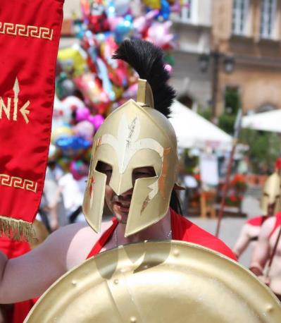

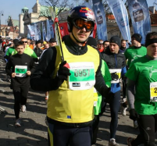
Przypadek? Nie sądzę!
Czyli geneza narodzin grupy
NIEPEŁNOSPRAWNA CÓRKA
Michał Leśniewski, szef grupy, od 12 lat zmaga się z chorobą swojej córki, która urodziła się
z porażeniem mózgowym. Doskonale wie, czym jest walka o lepsze życie i nadzieja,
że będzie lepiej!
NIEWIDOCZNY
Działanie w pojedynkę nie przynosiło jednak zamierzonego efektu. W rzece biegaczy
ginęła cała idea!
BIEGANIE
W PRZEBRANIACH
Michał od lat biegał
w przebraniach, aby zwrócić uwagę na problem dzieci niepełnosprawnych
i ich rodzin.
300 SPARTAN
Pomysł na stworzenie charytatywnej grupy biegowej narodził się z potrzeby serc
i z bezinteresownej gotowości niesienia pomocy drugiemu człowiekowi.

Slide 4
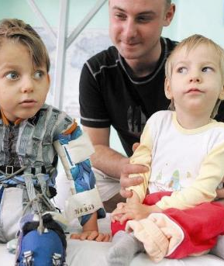
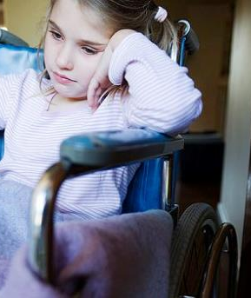
Spartanie w słusznej sprawie
WEDŁUG DANYCH GŁÓWNEGO URZĘDU STATYSTYCZNEGO NAWET CO 10 POLAK JEST INWALIDĄ!
Rocznie w Polsce rodzi się około 6%
dzieci z niepełnosprawnością.
DAJE TO PONAD 23 000 DZIECI!
Polska wciąż jest na początku drogi, jeśli chodzi o regulacje kwestii dotyczących niepełnosprawności. W naszym kraju do tej pory nie powstał żaden plan wczesnej interwencji. Nie ma programu, który objąłby kompleksową opieką zarówno dziecko, jak i najbliższą rodzinę.
O walce z niepełnosprawnością swoich dzieci wiedzą najlepiej Spartanie. Wśród nich są ojcowie zmagający się na co dzień z brakiem wsparcia, nietolerancją i bezradnością.

Slide 5
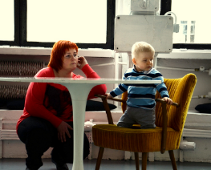
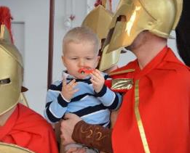
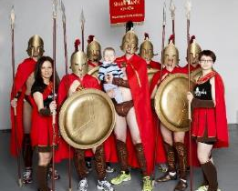
Kampania „Biegniemy dla Stasia”
2-letni Staś urodził się
z wrodzonym zniekształceniem kończyn dolnych. Chłopiec, aby móc normalnie funkcjonować potrzebował kosztownych protez i rehabilitacji.
Pierwsze protezy,
na których Staś miał postawić swoje pierwsze kroki wyceniono
na 20 tys. zł.
Za zawody biegowe wybrano Cracovia Maraton. Spartanie podjęli wyzwanie przebiegnięcia 42 km
w pełnej zbroi spartańskich wojowników.
Działalność Spartan rządzi się jedną zasadą. Ich cel ma zawsze wymiar lokalny. Z racji tego, że Staś operowany był w Krakowie i tam spędził praktycznie całe swoje życie – właśnie jemu Spartanie zdecydowali się zadedykować kolejny maraton.

Slide 6
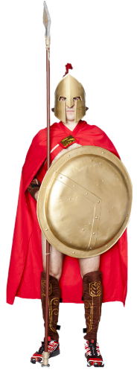
Siła planowania...
czyli o strategii słów kilka
WYKORZYSTANIE OBRAZU
Spartański strój robi wrażenie, dlatego obraz stał się głównym narzędziem komunikacji podczas kampanii.
Spartanie cały bieg pokonują w strojach spartańskich wojowników – w pełnym rynsztunku bojowym i w zwartym szeregu. Ich stroje składają się ze: złotych hełmów
z czerwonym pióropuszem, długich włóczni, lśniących tarcz, efektownych peleryn, nagolenników, przedramienników
i spartańskiej, zdobionej bielizny. Spartanie biegają z gołymi torsami, co potęguje realizm. Spartanki z kolei nie mają hełmów i tarcz, ale za to koszulki z logo grupy i zdobione złota nicią krótkie spódniczki. Tylko buty są nie z epoki, bo jak tu przebiec maraton w sandałach!
MISTRZOWIE STRATEGI!
Do tej pory Spartanie postępowali w myśl marzycielskiej zasady, że „strategia napisze się sama”. Nowy plan działań obejmował szereg synergicznych czynności, którymi, dzięki współpracy z doświadczoną agencją PR, zarządzano od początku do końca.
KROK PO KROKU
Opracowanie spójnego obrazu Spartan w mediach
Wybór odpowiednich narzędzi
Kontakt z mediami 24h/dobę przez
7 dni w tygodniu
Zdobycie wsparcia celebrytów
Dotarcie do potencjalnych sponsorów i darczyńców
Skuteczne wykorzystanie możliwości jakie oferują organizatorzy biegów
Aktywizacja członków grupy
i prowadzenie wzmożonej rekrutacji
Pobudzenie społeczeństwa do pomocy niepełnosprawnym
dzieciom i ich rodzinom!
TRAFIĆ DO SERC!
Celem kampanii było dotarcie do świadomości społeczeństwa i zwrócenia uwagi na problem niepełnosprawnych dzieci
i ich rodzin oraz do biegaczy, których chcieliśmy zarazić szlachetną ideą charytatywnego biegania. Swoją siatką wpływów otoczyliśmy również organizatorów największych polskich biegów, Liderów Opinii oraz znane i szanowane osoby
ze świata Show Businessu!
SZEROKI ZASIĘG
O działalności Spartan informowaliśmy: biegaczy, społeczeństwo, media ogólnopolskie i lokalne, potencjalnych sponsorów, organizatorów biegów, Liderów Opinii i celebrytów.

Slide 7

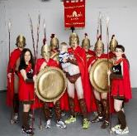
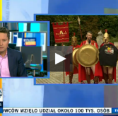
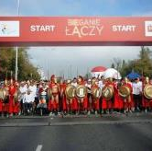
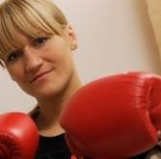

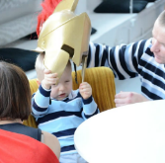
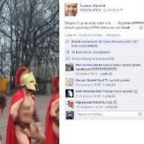

Spartański program działań
Sponsorzy poszukiwani! Efekt – na materiały promocyjne Spartanie
nie wydali ani złotówki
Wywołanie szumu
w internecie. Wszyscy zaczynają mówić
o Spartanach!
Spartanie poznają Stasia i jego rodzinę
Staś staje się bohaterem spartańskiej sesji zdjęciowej
Powstaje Oddział Honorowych Spartan
Spartanie potrafili odbyć dziennie do 5 spotkań
z przedstawicielami mediów!
Spartanie stają się gośćmi honorowymi
Cracovia
Maraton

Slide 8
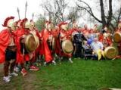
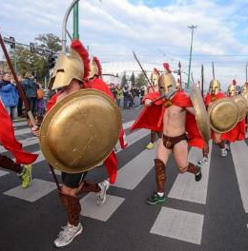
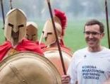
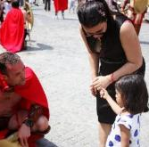
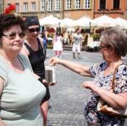
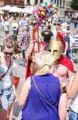
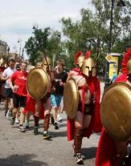
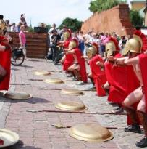
It’s show time!
Bieg Spartan dla Stasia był bez wątpienia najbardziej wyczekiwaną atrakcją podczas Cracovia Maraton. Po 5 godzinach morderczego biegu Spartanie
w towarzystwie Stasia przekroczyli metę.
Gromkie brawa i okrzyki z ponad kilkuset gardeł skandujących rytmicznie: „Sparta! Sparta!” nie ustawały
Pozyskaliśmy wielu darczyńców.
W zbiórce pomagała lokalna społeczność m.in.
młodzież z krakowskich szkół, ratownicy WOPR
i krakowskie delikatesy ALMA
Spartanie stali się symbolem charytatywnego biegania w Polsce,
a zawody z ich udziałem nabrały zupełnie innego wymiaru!

Slide 9
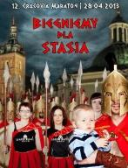

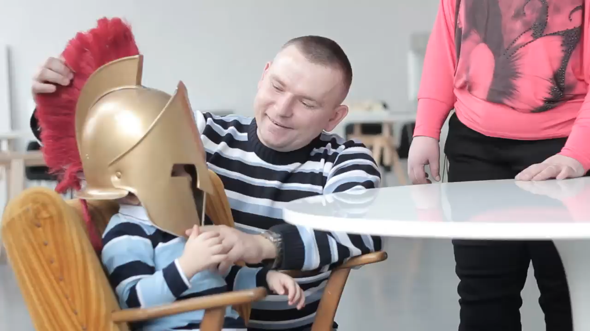
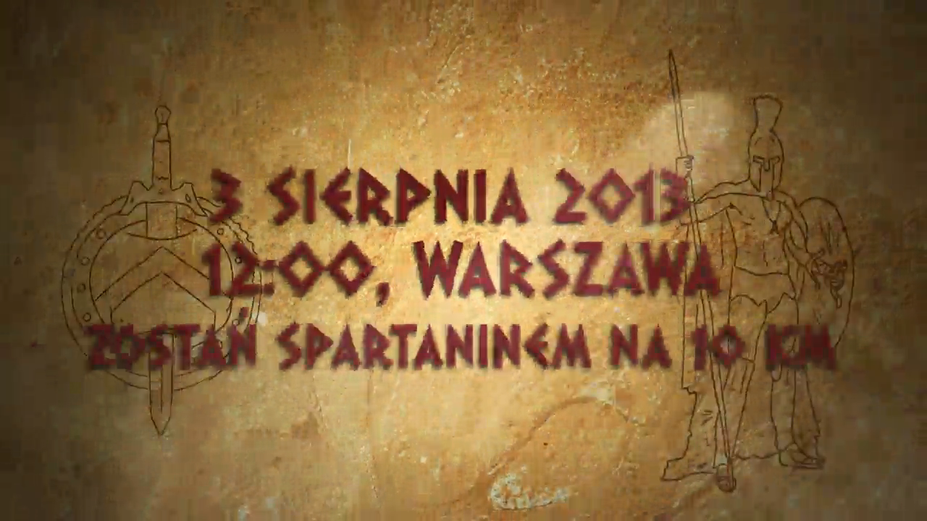
Magia obrazu – siła przekazu!
Dzięki dobrze przygotowanym
materiałom wizualnym każdy wiedział
dla kogo biegną Spartanie,
a darczyńcy – na co zostaną przeznaczone ich pieniądze.
Filmy promujące biegi Spartan dla Stasia wykorzystane zostały przez największe stacje telewizyjne! Akcja w Krakowie spotkała się
z tak pozytywną reakcją, że
w ramach kampanii zorganizowano również cykl charytatywnych biegów w stolicy.
ODTWÓRZ
SPARTAŃSKIE
FILMIKI

Slide 10
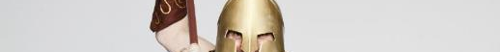
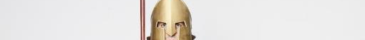
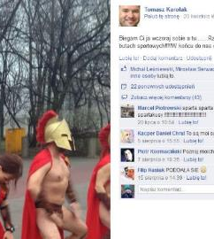
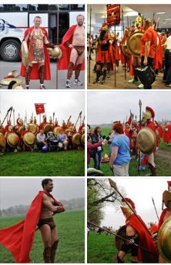
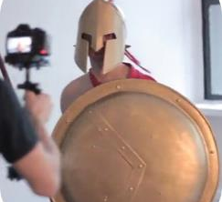
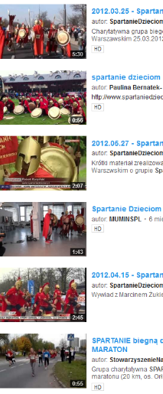
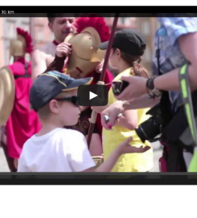
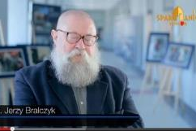

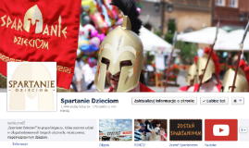


Buzz o Spartanach
Wpis na profilu Tomasza Karolaka zobaczyło ponad 15 tys. osób!
Na Youtubie prof. Jerzy Bralczyk wyjaśnił odmianę słowa „Spartanin”. Wykład spotkał się z pozytywną reakcją ze strony mediów.
Dzięki akcji viralowej na Wykopie w ciągu 2 godz. filmik o akcji Spartan obejrzało ponad 7,5 tys. osób!
Pozyskaliśmy 800 nowych
fanów na Facebooku i to
bez żadnej reklamy!

Slide 11






Iwona Guzowska
Przekazała koszulki
z autografem na charytatywną licytację dla Stasia. Podpisała również obrazy
z wizerunkiem Stasia
i Spartan, które również wylicytowano.
Prof. Jerzy Bralczyk
Specjalnie na potrzeby akcji przygotował mini-wykład, w którym wyjaśnił przed kamerą zasadę odmiany słowa „Spartanin”.
Tomasz Karolak
Opublikował na swoim fanpage’u na Facebooku wpis na temat Spartan. Zobaczyło go ponad 15 tys. internautów!
Anna Maria Jopek
Przekazała prawa autorskie do swojego utworu „Tylko tak mogło być”.
Znani dla Spartan
Jerzy Dudek
Spotkał się ze Stasiem i Spartanami na miejscu w Krakowie. Udzielił Spartanom publicznego wsparcia.
Grzegorz Markowski
Dzięki niemu materiał o Spartanach pojawił się w Szkle Kontakowym
aż 4 razy!

Slide 12















Spartanie rozchwytywani
SPARTANIE POJAWILI SIĘ
W NAJWIĘKSZYCH POLSKICH MEDIACH. EKWIWALENT REKLAMOWY AKCJI PRZEKROCZYŁ 500 000 ZŁ
Akcja Spartan pojawiła się
w głównym wydaniu niedzielnych Faktów (średnia oglądalność 2,855 mln widzów)
Spartanie pojawili się na okładce METRA – nakład prawie 300 tys. egzemplarzy!

Slide 13
Spartański sukces!
6 celebrytów
To dzięki nim akcja Spartan trafiła
do jeszcze większej liczby osób.
Protezy za 20 000 zł
Zbiórka pieniędzy dla Stasia zakończyła się pełnym sukcesem
Ponad 500 000 zł
Tyle wyniósł ekwiwalent reklamowy akcji. Wzmożona komunikacja z mediami trwała zaledwie przez okres 3 tygodni.
Z racji tego, że projekt obsługiwano na zasadach pro bono, z tytułu obsługi PR „Spartanie Dzieciom” nie ponieśli żadnych kosztów!
6 sponsorów
Sesja zdjęciowa, transport do Krakowa, produkcja materiałów promocyjnych,
tj. spotu, plakatów, roll-upów, ulotek
– to wszystko i wiele innych rzeczy sfinansowali pozyskani sponsorzy.
20 nowych Spartan
Bycie Spartaninem wiąże się
z poświęceniem graniczącym
z niemożliwością. Nie każdy przecież jest
w stanie przebiec morderczy dystans maratonu w zbroi spartańskiej, która
z każdym kolejnym kilometrem staje się coraz cięższa!
4 biegi
Oprócz głównego biegu kampanii
w Cracovia Maraton zorganizowano również cykl charytatywnych biegów w stolicy. Brali
w nich udział biegacze, działacze społeczni, a nawet dziennikarze! Podczas biegów Spartanie uczyli swojego bojowego tańca – Haki, można było przetestować bieg w zbroi i wylicytować spartańskie koszulki.
800 fanów
O tyle wzrosła liczba fanów na Facebooku.
Nie wydaliśmy na to ani złotówki!

Slide 14



„Spartanie Dzieciom” stali się symbolem charytatywnego biegania w Polsce, a zawody z ich udziałem nabrały zupełnie innego wymiaru. Spartanie w dalszym ciągu będą pomagać niepełnosprawnym dzieciom biorąc udział w biegach.
Grupa rozpoczęła właśnie nową zbiórkę. Zbierają na zajęcia z dogoterapii dla dzieci z porażeniem mózgowym.
Liczymy na Wasze wielkie serca!
Posłuchajcie spartańskiego przeboju ☺
/SpartanieDzieciom

